Slide 1

Nye veje
i ledelse
Mellemrumsaktivitet
indtil vi ses igen d. 6. februar 2025

Slide 2
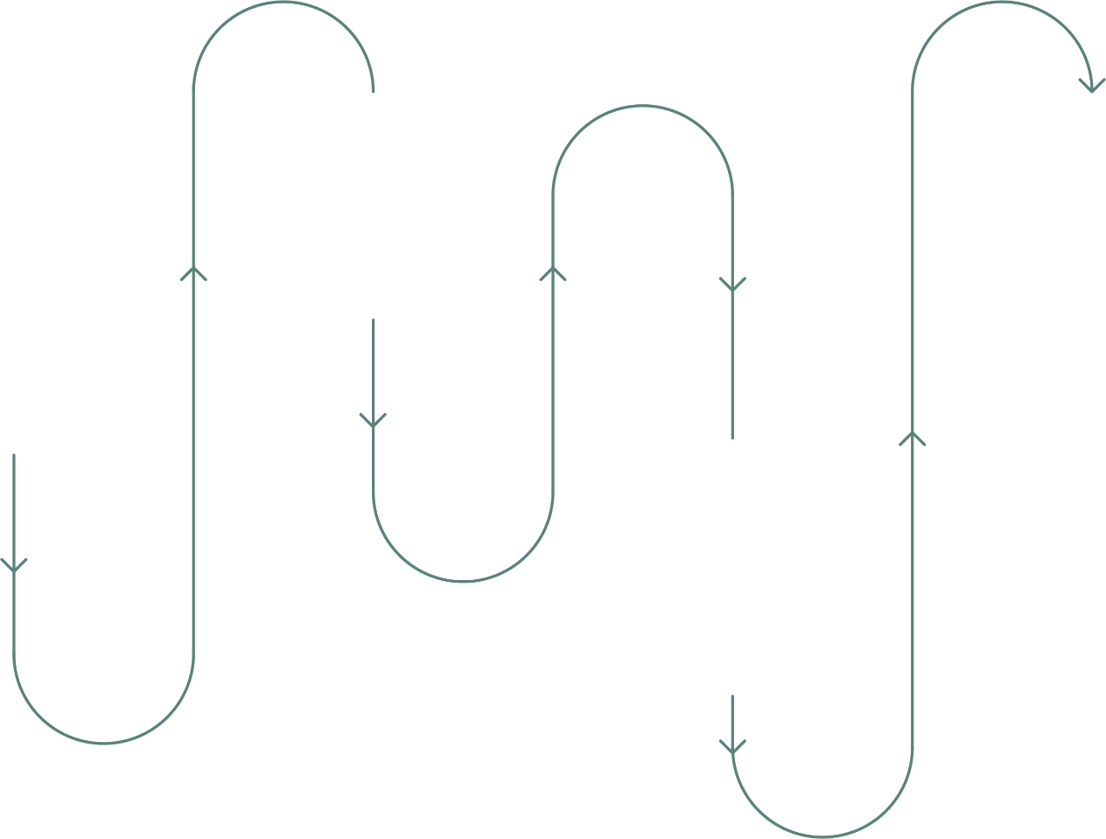




Nye veje i ledelse
Et forløb med flere elementer
Fælles seminarer
Fælles horisont-udvidelse og individuel læring
Mellemrums-aktiviteter

Slide 3

Hjemmeopgave inden vi ses igen i februar
I skal mødes med jeres nye team. Ét møde af 60-90 min. varighed. I skal mødes hos den, der lægger navn til teamet.
I skal i fællesskab udvælge:
3-5 forandringer i omverden, organisation eller opgaver, som I oplever forandrer den strategiske ledelsesrolle
Et antal begreber / sætninger vedr. ledelse, som går igen i jeres personlige ledelsesgrundlag og siger noget om de nye veje i ledelse, I indtil videre har fået øje på. Ord, som jeres team gerne vil bringe i spil, når vi tager hul på arbejdet med det fælles ledelsesgrundlag i 2025.
I skal sende mail til Ina med jeres fælles svar på de to opgaver.
Skriv til irbe@aarhus.dk senest den 27. januar.

Slide 4
Baggrund

Slide 5
Forløbets formål er
At hjælpe organisationen med at være på forkant ved at have fokus på de forandringer, der sker i vores omverden, vores organisation og vores ledelsesopgave
At hjælpe os med at løfte den strategiske ledelsesrolle, der følger med disse forandringer
At hjælpe os til hele tiden at overveje: Hvordan kan vi – fra vores position – bidrage til fremtidens velfærd, når selve fundamentet for at skabe velfærd i forandring?

Slide 6
Vi gør halvlegene til spilletid
Vi skal flytte os sammen hen over disse 2 år.
Derfor binder vi forløbet sammen via forskellige mellemrumsaktiviteter mellem seminarerne.
Vi samler løbende vores læring op og fastholder den, så flere end vi kan få glæde af den – og så det bliver muligt for nye at komme til.
Det er Strategisk Ledelsesforums eget forløb. Derfor skal vi også selv være med til løbende at sætte ord på vores læring.

Slide 7

Teams til 5. mellemrum
Team Holst
Carsten Holst
Mia Brix Jensen
Heidi Have
Kristian Dalsgaard
Michael Tolstrup
Team Holch
Heidi Frostholm Holch
Anne Mette Boye
Erik Kaastrup-Hansen
Henning Mols
Team Davidsen
Lars Davidsen
Tanja Nyborg
Louise Rohde
Jacob Amtorp
Team Bach
Helle Bach Lauridsen
Tyge Wanstrup
Michael Justesen
Rasmus R. B. Graff
Team Juric
Lone Juric
Stefan Møller Christiansen
Maibritt Møller
Christian Boel
Jacob Ljungberg
Team Korsgaard
Morten Korsgaard Kr.
Henrik Seiding
Signe Rønn Sørensen
Jette Bjørn
Team Henriksen
Lotte Henriksen
Martin Østergaard Chr.
Nikolaj Harbjerg
Bente Lykke Sørensen
Team Bejer
Jens Bejer Damgaard
Lise Uhre Pless
Susanne Holst
Charlotte Storm Gregersen
Team Ohrt
Otto Ohrt
Eddie Dydensborg
Jeanette Hoppe
Niels Jørgen Rasmus.

